Slide 1
معلم القرآن - ہفتہ 10
یونٹ 2، سبق 18 - لام اور ملکیت

Slide 2
ہفتہ وار اہداف
• لام کے ذریعے نسبت اور ملکیت کا مفہوم پہچاننا۔

Slide 3
نئے الفاظ
• لِلْقُرْآن : قرآن کے لیے
• لِلَّهِ : اللہ کے لیے
• لِعِلْم : علم کے لیے

Slide 4
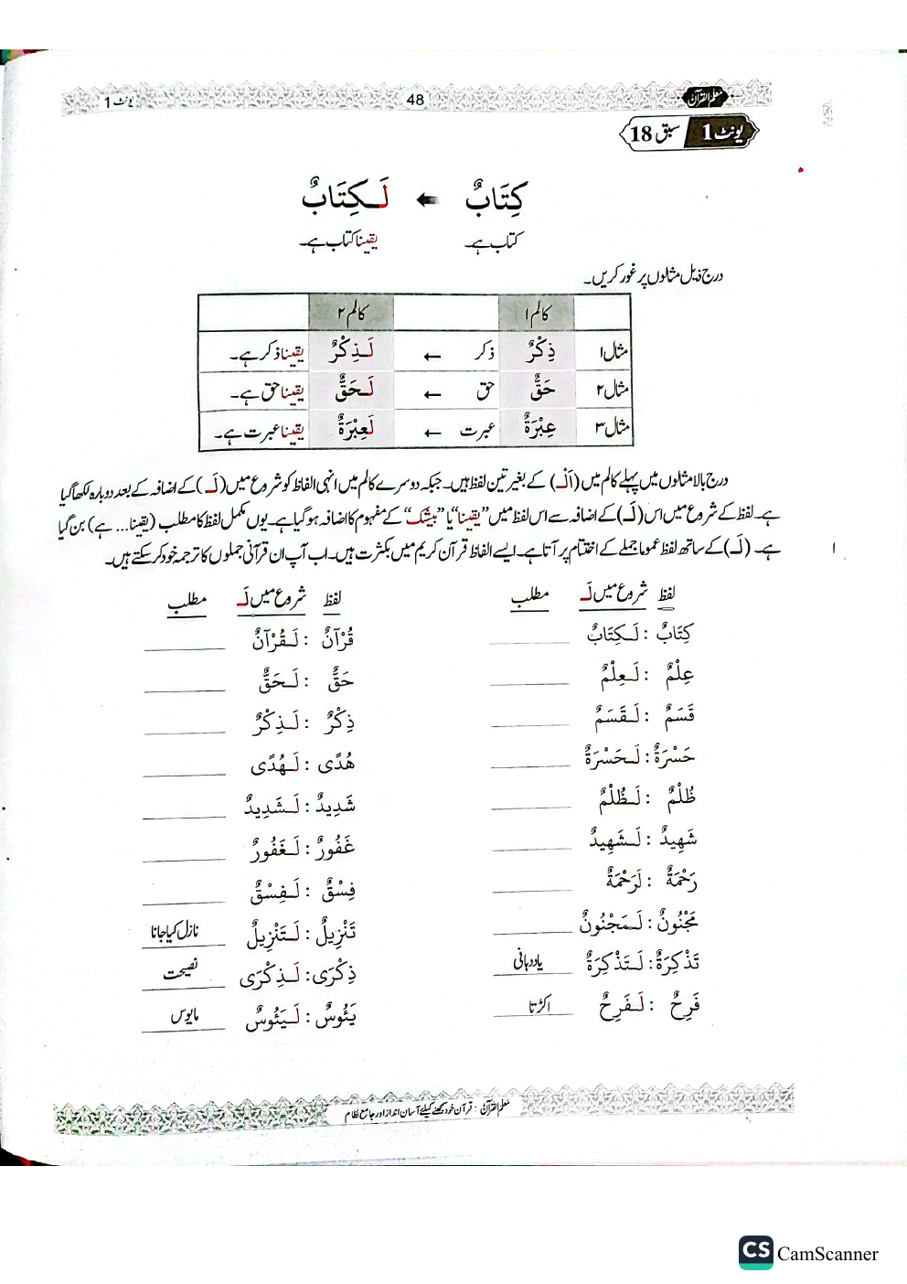

Slide 5
